Slide 1
COMPARAÇÃO DE MODELOS DE INTELIGÊNCIA ARTIFICIAL
PARA PREVISÃO DA DIREÇÃO DIÁRIA DAS AÇÕES DA IBM
Aluna: Miriam Silva
Professor: Victor Icoma

Slide 2


PROBLEMA PROPOSTO
O objetivo deste projeto é prever se a ação da IBM irá fechar em alta ou em baixa utilizando informações históricas de variação de preço e volume negociado. O sistema poderá auxiliar investidores e analistas na identificação de tendências de curto prazo.

Slide 3
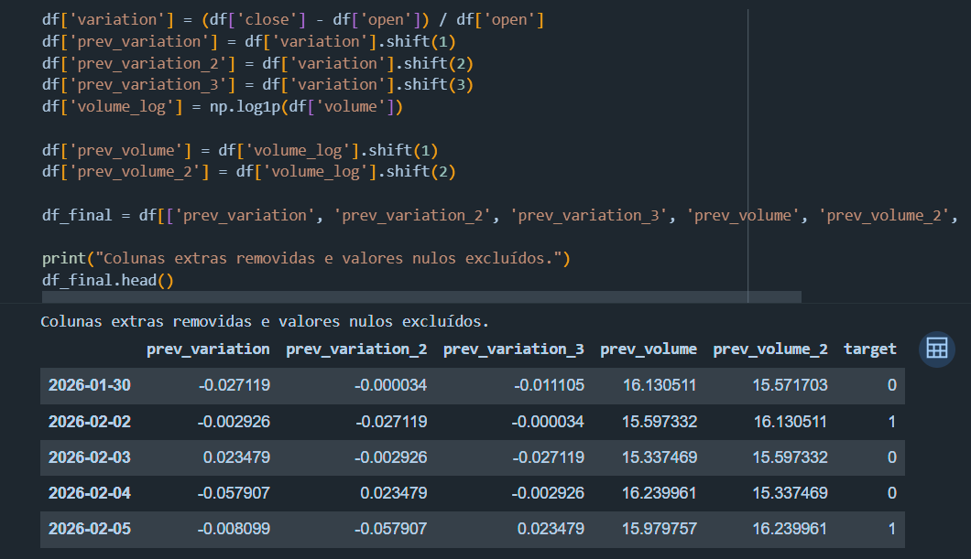
PREPARAÇÃO DOS DADOS
Dados coletados pela API Alpha Vantage.
Criação da variável alvo:
1 = fechamento maior que abertura.
0 = fechamento menor ou igual à abertura.
Criação de atributos históricos (lags).
Aplicação de logaritmo no volume.
Remoção de valores nulos.
Remoção de outliers.

Slide 4
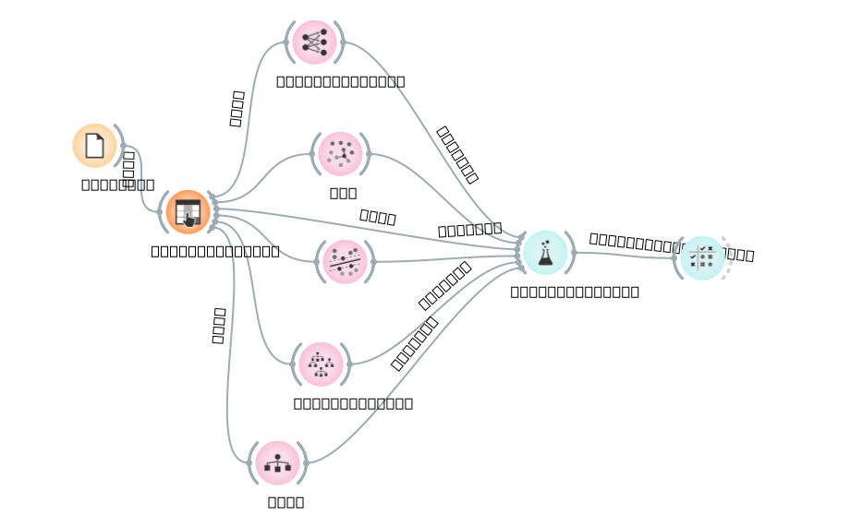

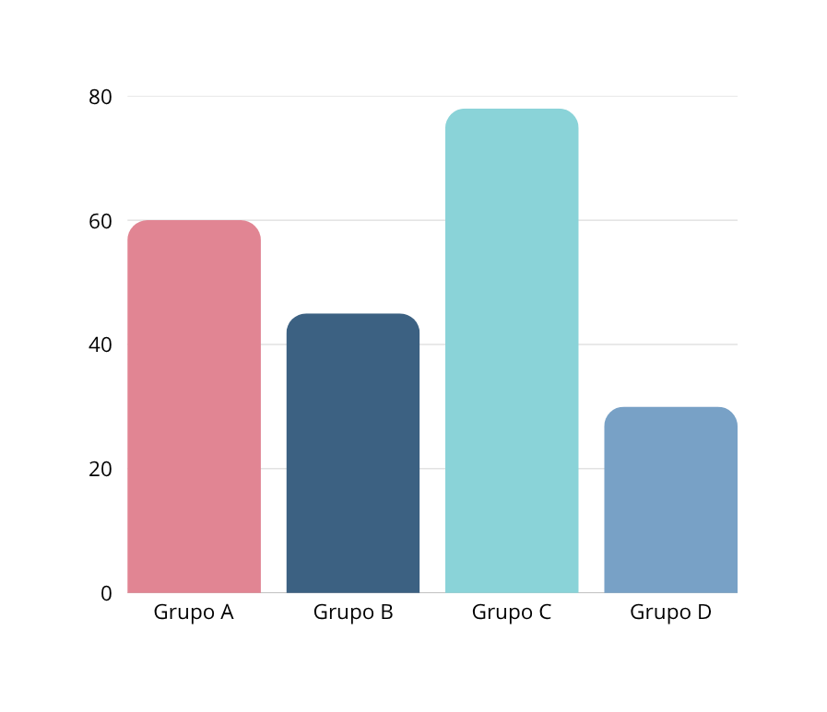
ARQUITETURA GERAL DE AVALIAÇÃO
Todos os algoritmos receberam exatamente os mesmos preditores e a mesma variável alvo. O objetivo foi garantir uma comparação justa entre os modelos de aprendizagem de máquina.

Slide 5
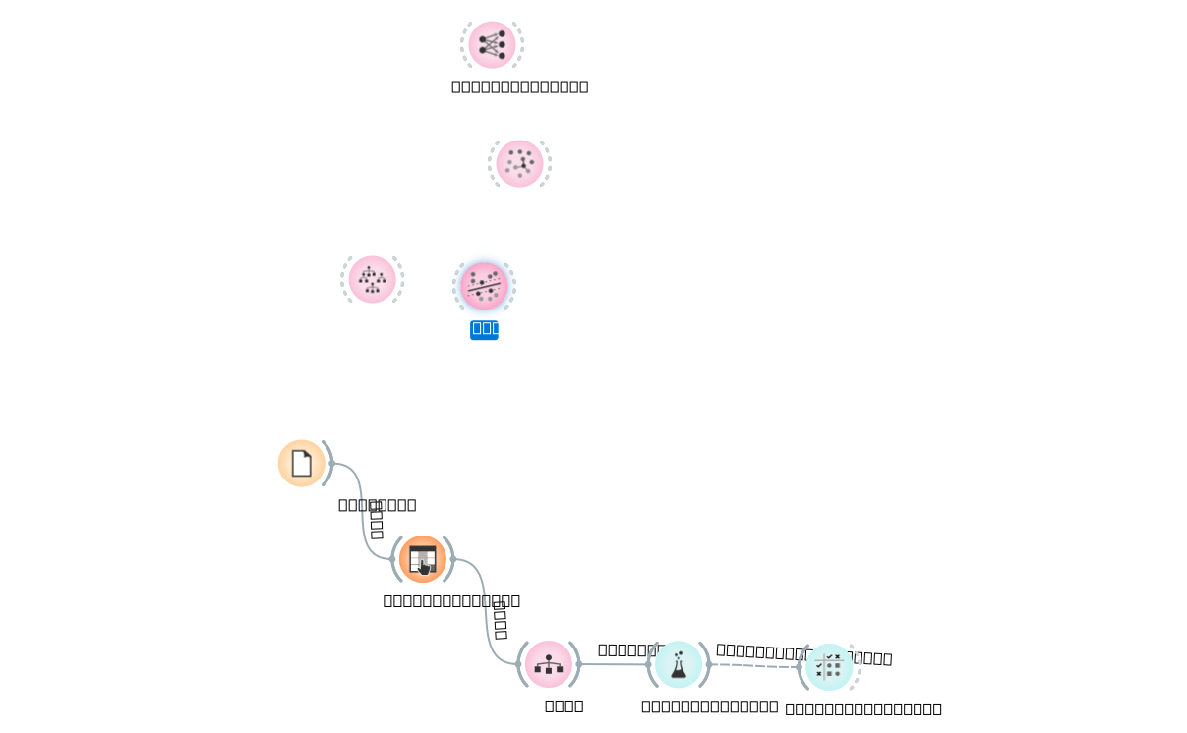
PLANTA DECISION TREE
A Árvore de Decisão utiliza regras hierárquicas para realizar classificações. Sua principal vantagem é a interpretabilidade, permitindo visualizar facilmente o processo de tomada de decisão.

Slide 6
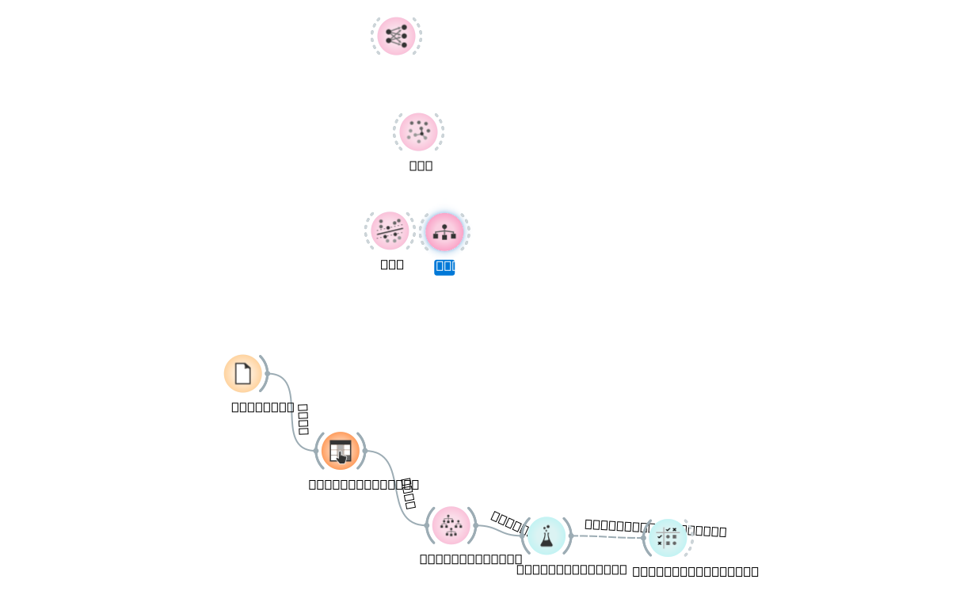
PLANTA RANDOM FOREST
O Random Forest combina diversas árvores de decisão para reduzir a variabilidade das previsões e aumentar a capacidade de generalização do modelo.

Slide 7
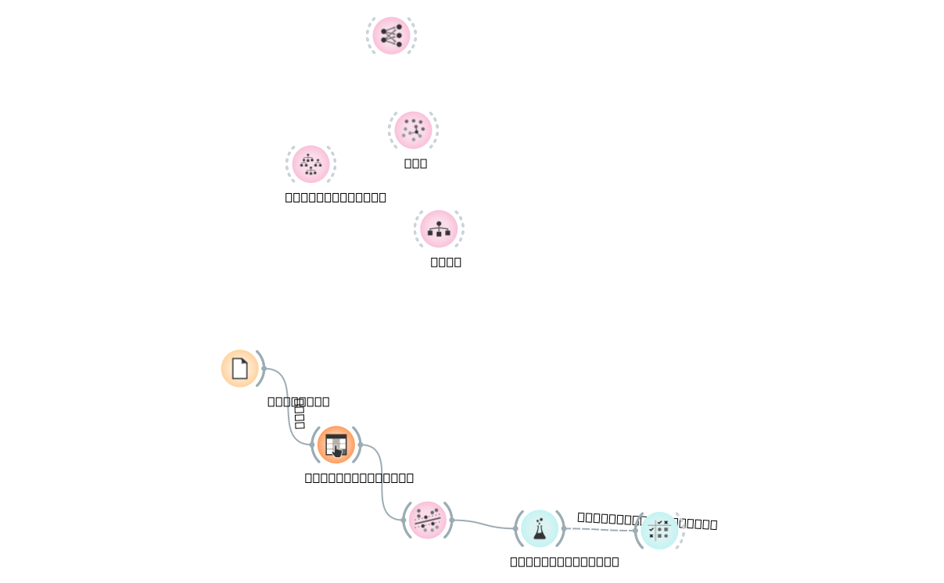
PLANTA SVM
O Support Vector Machine busca encontrar um hiperplano capaz de separar as classes com a maior margem possível.

Slide 8
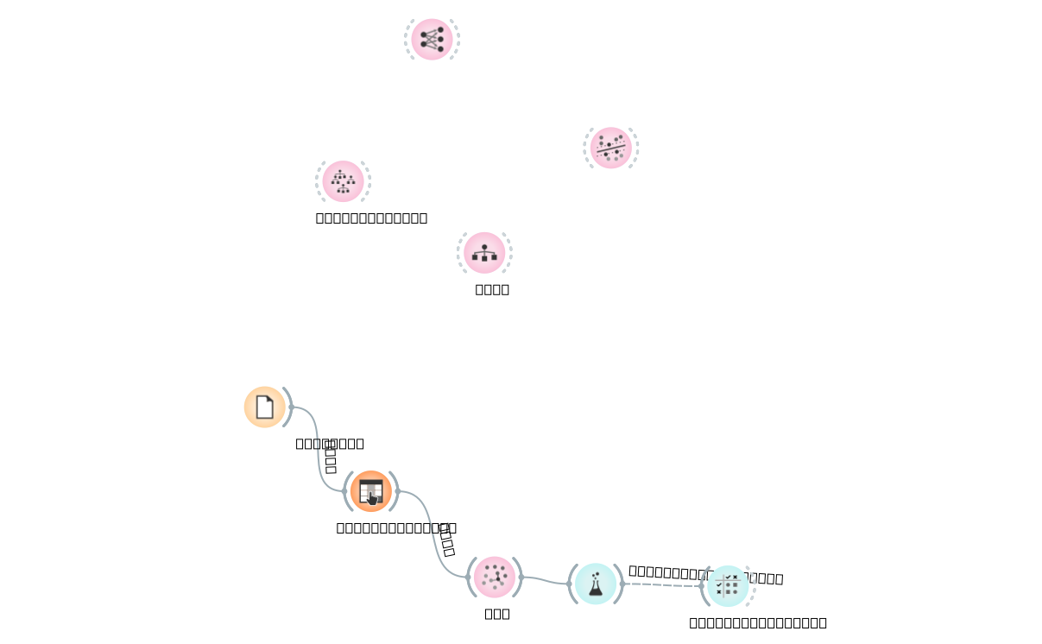
PLANTA KNN
O KNN realiza classificações com base na proximidade entre observações semelhantes presentes na base de treinamento.

Slide 9
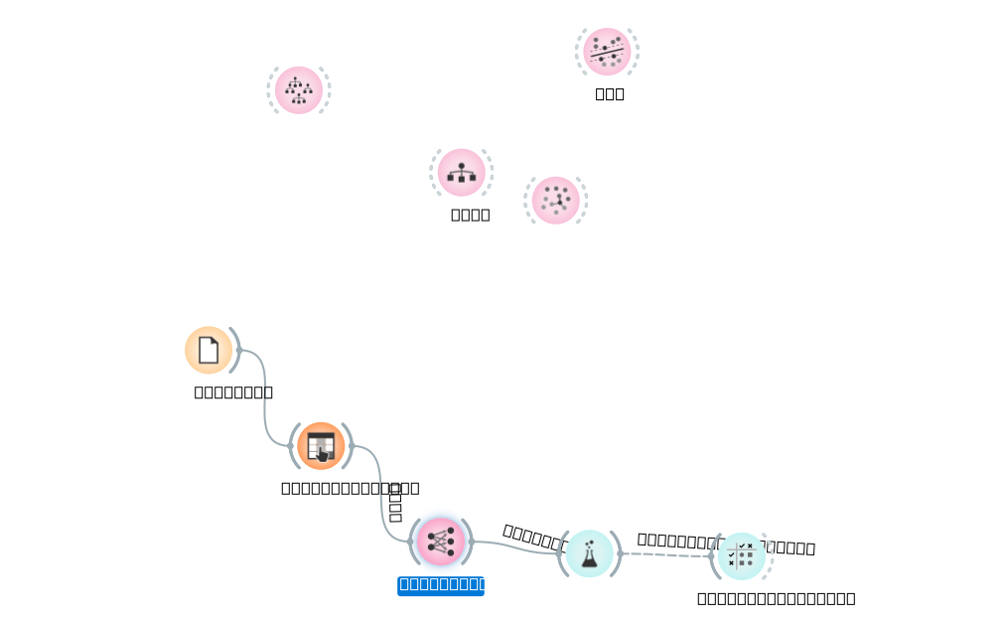
PLANTA REDE NEURAL
A Rede Neural Artificial simula o funcionamento de neurônios artificiais para identificar padrões complexos presentes nos dados.

Slide 10
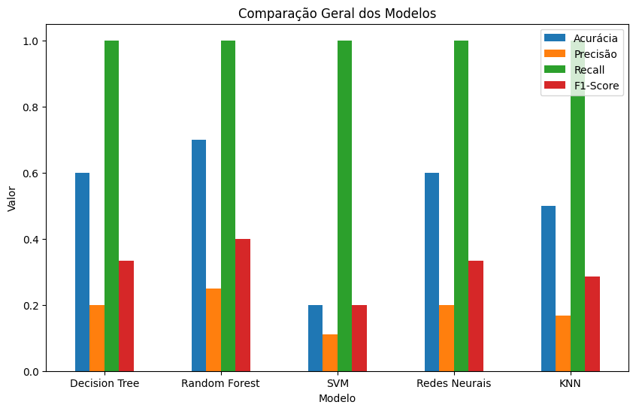
Modelo | Acurácia | Precisão | Recall | F1
Random Forest | 0.70 | 0.25 | 1.00 | 0.40
Rede Neural | 0.70 | 0.25 | 1.00 | 0.40
Decision Tree | 0.60 | 0.20 | 1.00 | 0.33
KNN | 0.50 | 0.17 | 1.00 | 0.29
SVM | 0.20 | 0.11 | 1.00 | 0.20
COMPARAÇÃO DOS RESULTADOS

Slide 11
VEREDITO DO CONSULTOR
ANÁLISE CIENTÍFICA
Embora Random Forest e Rede Neural tenham apresentado resultados equivalentes, recomenda-se a utilização do Random Forest em produção.
Random Forest e Rede Neural obtiveram os melhores resultados.
Ambos atingiram 70% de acurácia.
O F1-Score foi utilizado como principal métrica.
O SVM apresentou dificuldades para separar corretamente as classes.
O KNN sofreu influência da proximidade entre observações do mercado financeiro.
JUSTIFICATIVA TÉCNICA
Melhor desempenho geral.
Maior estabilidade.
Menor custo computacional.
JUSTIFICATIVA ÉTICA
Maior transparência.
Possibilidade de explicar decisões ao cliente.
Menor efeito de caixa-preta.

Slide 12
CONCLUSÃO
O estudo demonstrou que o Random Forest apresentou o melhor equilíbrio entre desempenho preditivo, robustez e interpretabilidade para a previsão da direção diária das ações da IBM.
OBRIGADA PELA ATENÇÃO!
grandesite.com.br

